Slide 1
«кино 80-90 годов»
Подготовили: ЕГОРОВ АРСЕНИЙ
ГАВРИЛЬЧИК КИРИЛЛ
АФАНАСЕНКО НИКИТА
ТИМОФЕЙ ТРЁХСВОЯКОВ

Slide 2
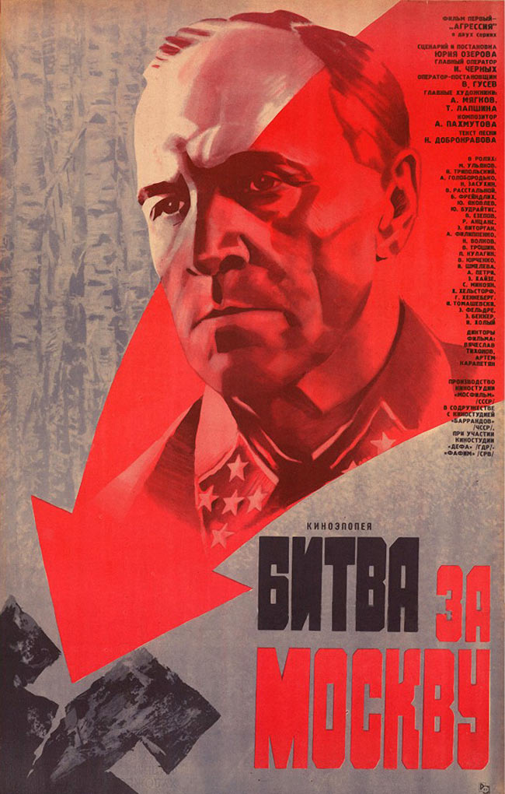
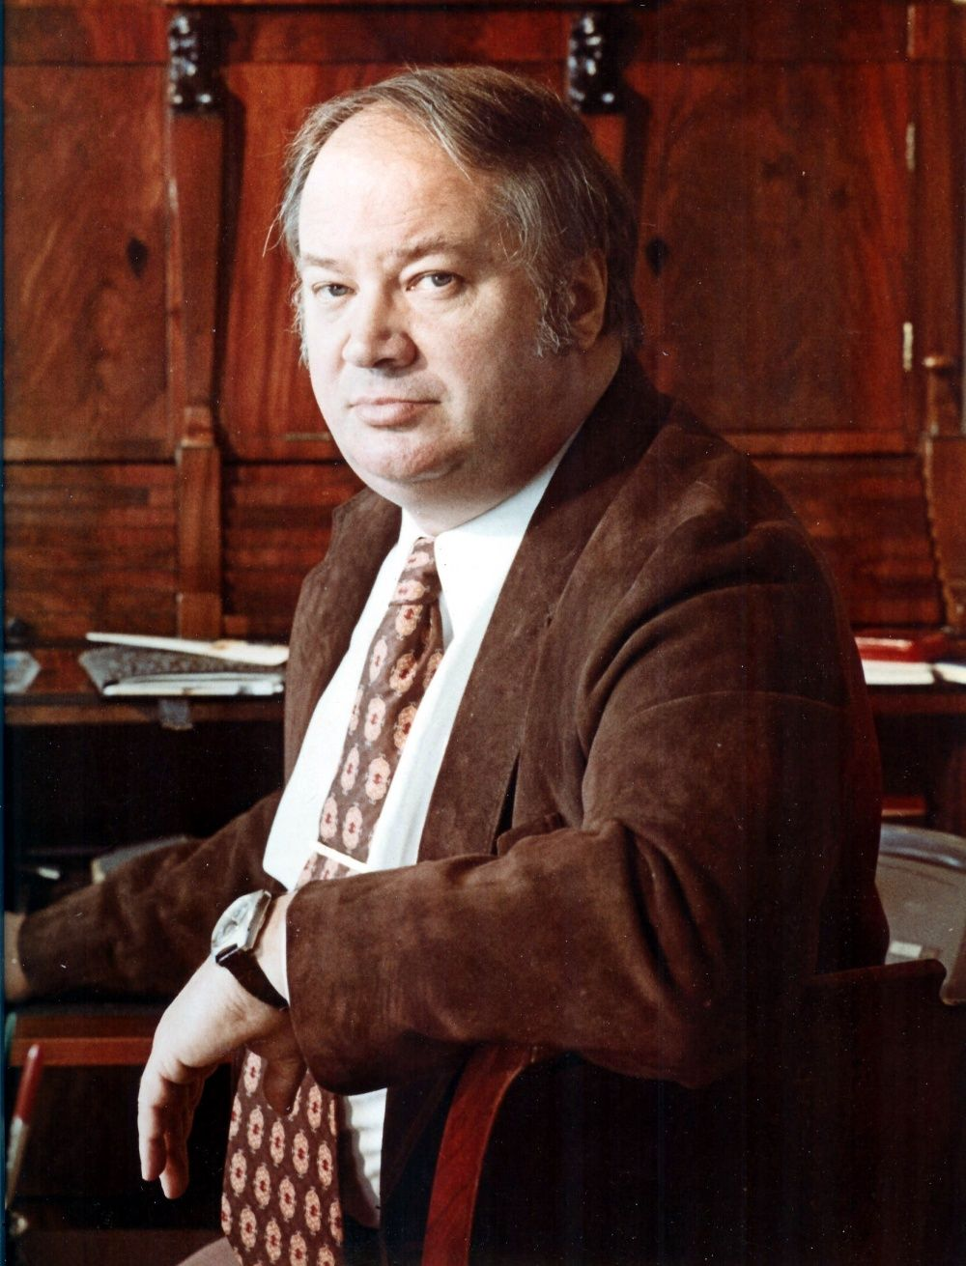
«Битва за москву»
Юрий Николаевич Озеров

Slide 3
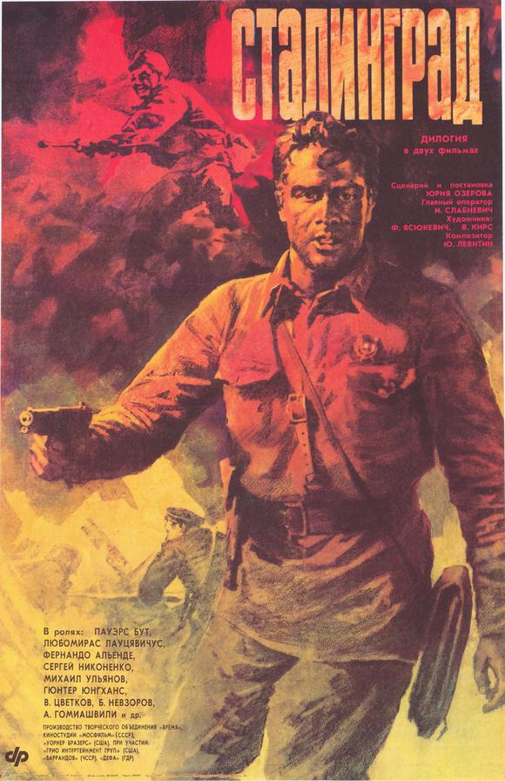

«сталинград»
Юрий Николаевич Озеров

Slide 4

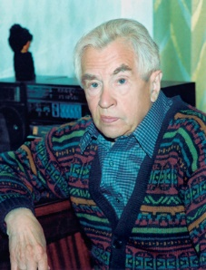
«ПЕрЕд Рассветом»
Ярополк Леонидович Лапшин

Slide 5

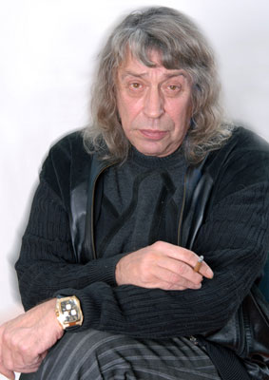
«Контрудар»
Владимир Дмитриевич Шевченко

Slide 6
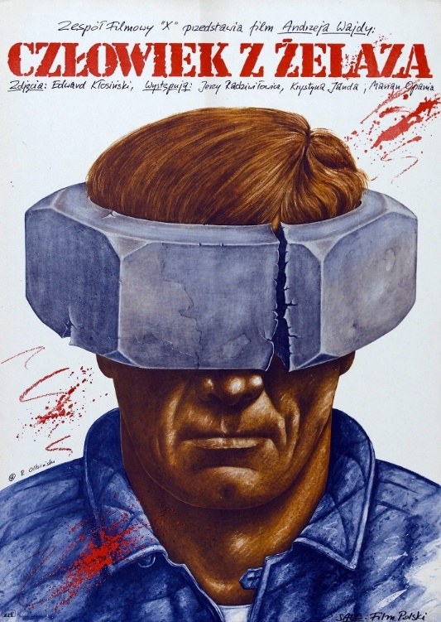
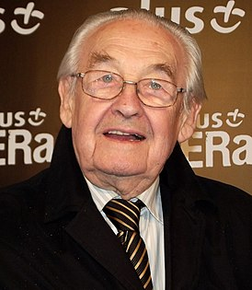
«Человек из железа»
Анджей Витольд Вайда

Slide 8

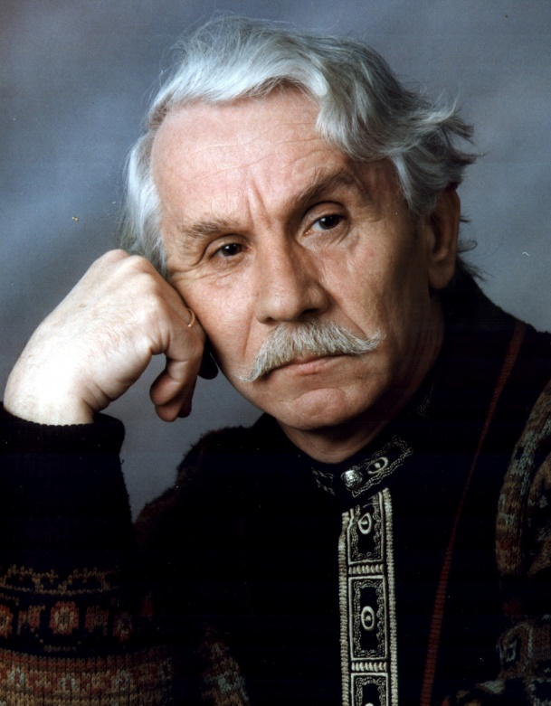
«Дикое поле»
Николай Николаевич Гусаров

Slide 9
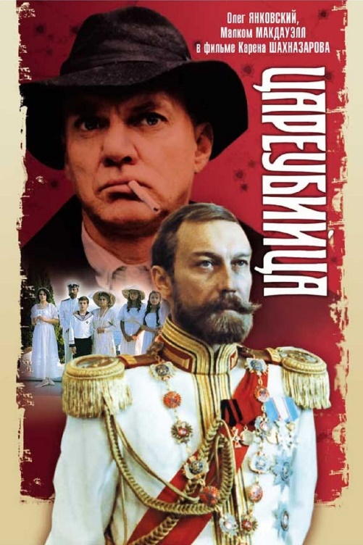
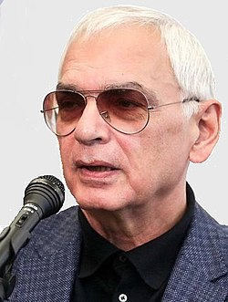
«Цареубийца»
Карен Георгиевич Шахназаров

Slide 10

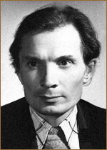
«Приступить к ликвидации»
Борис Алексеевич Григорьев

Slide 11
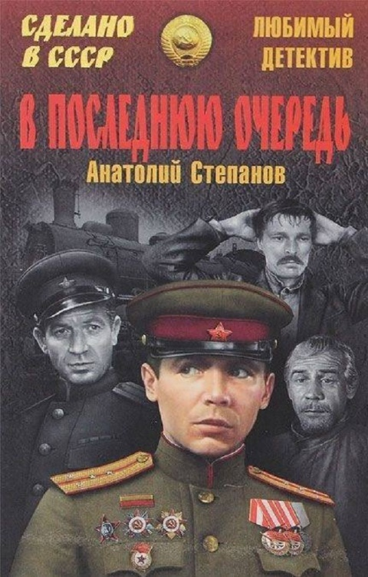
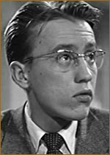
«в последнюю очередь»
Андрей Иванович Ладынин

Slide 12

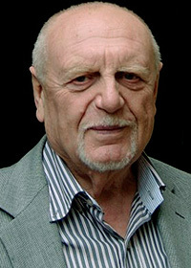
«Гонки по вертикали»
Александр Игоревич Муратов

Slide 13

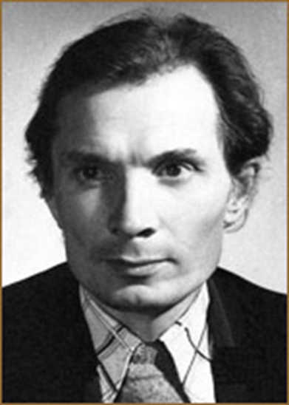
«Петровка 38»
Борис Алексеевич Григорьев

Slide 14
ОСОБЕННОСТИ КИНЕМАТОГРАФА 80-90 ГОДОВ
ПОЯВЛЯЮТСЯ ПИРАТСКИЕ ПЕРЕВОДЫ ЗАРУБЕЖНЫХ ФИЛЬМОВ
СТАНОВИТСЯ ПОПУЛЯРНЫМ ИНДИЙСКИЙ КИНЕМАТОГРАФ

Slide 15
спаСИБО ЗА ВНИМАНИЕ

